Slide 1


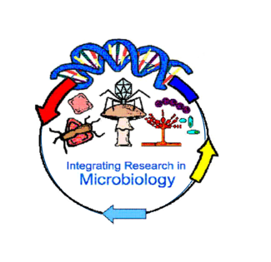
Ética en la investigación:
Luz en un mundo de
situaciones grises…
Carlos Ríos Velázquez, PhD and William Frey, PhD
Departamento de Biología y Administración de Empresas
UPR-Mayaguez
Carlos.rios5@upr.edu, freyuprm@yahoo.com
787-832-4040 ext. 2874 (BIOL), 3040 (BIOTECH), 5338 (ADEM)

Slide 2
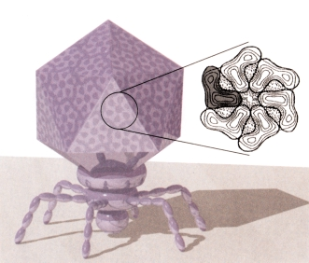
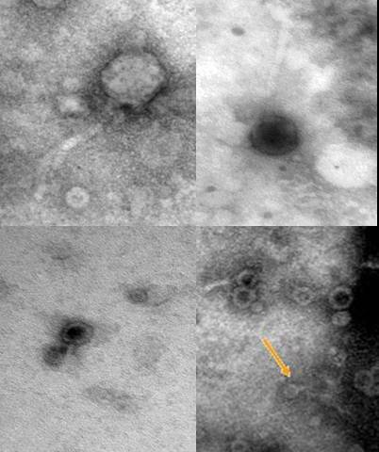
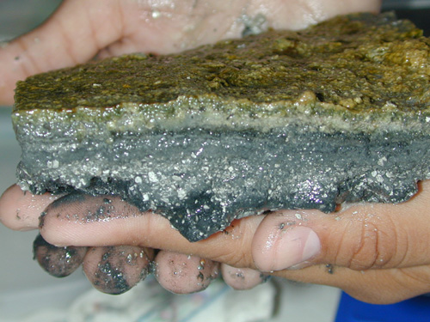
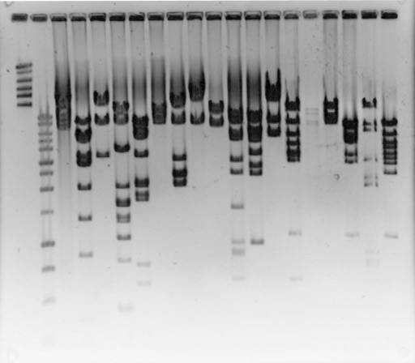
Function al Proteomics
Molecular tools
Geomicrobiology
PNSP-Systems biology
Biosensors
Molecular taxonomy
Functional genomics

Slide 3
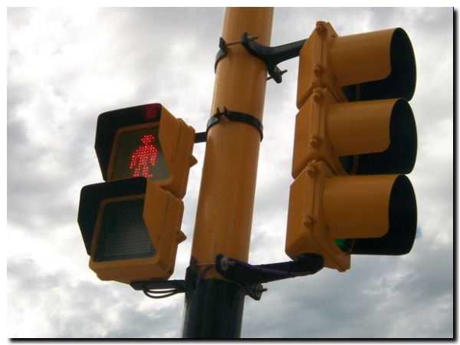
Códigos profesionales
Regulaciones gubernamentales
Políticas institucionales
Convicciones personales
ORI Introduction to the Responsible Conduct of Research,
Steneck, 2007
http://ahorainfo.com.ar/2011/02/noticias-breves-de-necochea-viernes-4-de-febrero/

Slide 4
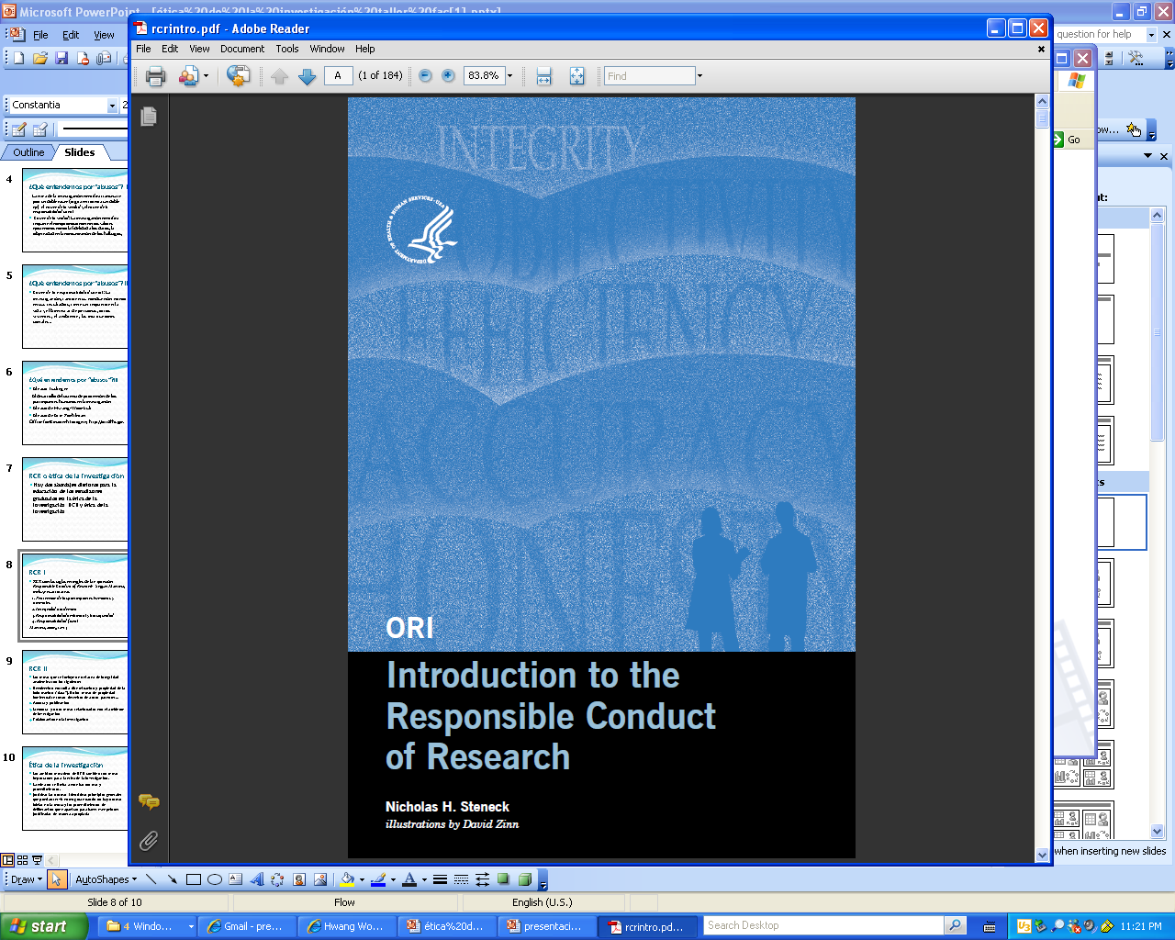
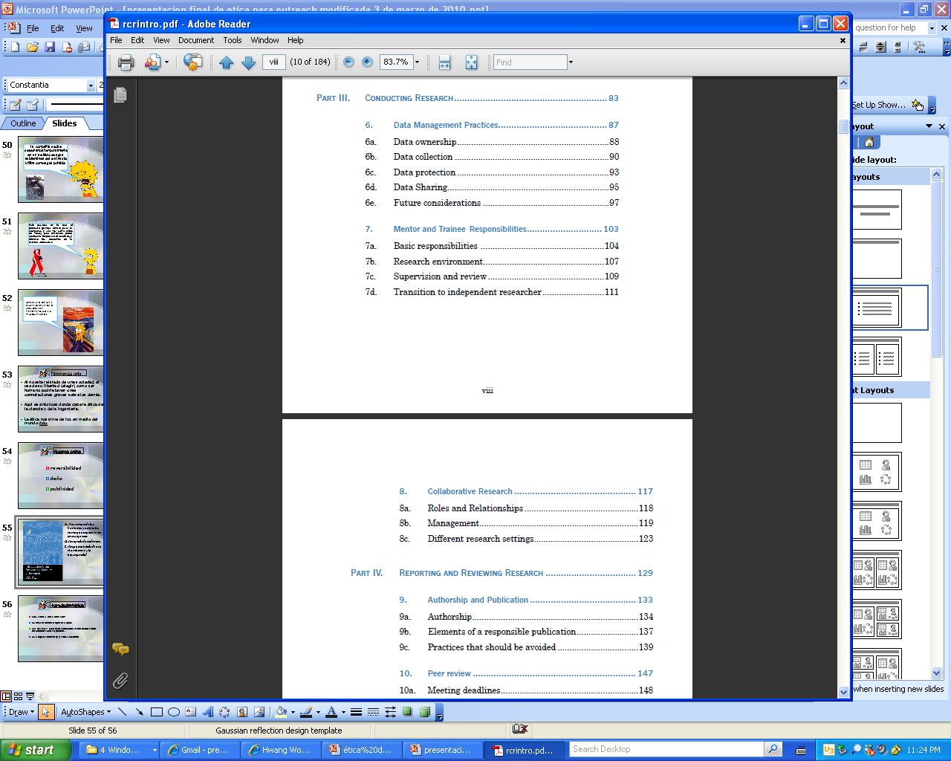
A. Protección de los humanos y animales como participantes en investigación.
B. Integridad académica
C. Responsabilidad hacia el ambiente y la bioseguridad

Slide 5
Reflexionemos sobre lo siguiente…
María acaba de descubrir un nuevo agente bioactivo de una planta en
un bosque en Sur América que es capaz de eliminar la dependencia
al cigarrillo. Cuando está presta a publicar sus resultados, la industria
FUMAMAS le ha ofrecido dos millones de dólares y financiar su proyecto
en fuentes alternas de nicotina si no hace sus resultados públicos.
Si fueras María:
a. aceptarías la oferta
b. rechazarías la oferta
c. condicionarías la oferta a ______________
d. pedirías tiempo para pensarlo

Slide 6
Reflexionemos sobre lo siguiente…
María acaba de descubrir un nuevo agente bioactivo de una planta en
un bosque en Sur América que es capaz de eliminar la dependencia
al cigarrillo. Cuando está presta a publicar sus resultados, la industria
FUMAMAS le ha ofrecido dos millones de dólares y financiar su proyecto
en fuentes alternas de nicotina si no hace sus resultados públicos.
Su director de tesis le comunicó que de publicar, terminará su tesis y se
podrá graduar este semestre.
Si fueras María:
a. aceptarías la oferta
b. rechazarías la oferta
c. condicionarías la oferta a __________________
d. pedirías tiempo para pensarlo

Slide 7
Reflexionemos sobre lo siguiente…
María acaba de descubrir un nuevo agente bioactivo de una planta en
un bosque en Sur América que es capaz de eliminar la dependencia
al cigarrillo. Cuando está presta a publicar sus resultados, la industria
FUMAMAS le ha ofrecido dos millones de dólares y financiar su proyecto
en fuentes alternas de nicotina si no hace sus resultados públicos.
Esa misma mañana, el director de tesis le comunicó a María que de no
publicar sería expulsada del laboratorio.
Si fueras María:
a. aceptarías la oferta
b. rechazarías la oferta
c. condicionarías la oferta a __________________
d. pedirías tiempo para pensarlo

Slide 8
Reflexionemos sobre lo siguiente…
María acaba de descubrir un nuevo agente bioactivo de una planta en
un bosque en Sur América que es capaz de eliminar la dependencia
al cigarrillo. Cuando está presta a publicar sus resultados, la industria
FUMAMAS le ha ofrecido dos millones de dólares y financiar su proyecto
en fuentes alternas de nicotina si no hace sus resultados públicos.
Esa misma mañana, la madre y padre de María tuvieron un accidente
y están entre la vida y la muerte, no tienen tarjetas de salud y la
operación y costos de tratamiento son astronómicos.
Si fueras María:
a. aceptarías la oferta
b. rechazarías la oferta
c. condicionarías la oferta a __________________
d. pedirías tiempo para pensarlo

Slide 9
Las bases del “RCR”
Honestidad — compartir y presentar información verídica, honrando acuerdos y compromisos.
Veracidad— reportar los descubrimientos con precisión y exactitud, evitando errores.
Eficiencia— Uso de recursos apropiadamente evitando el desperdicio de recursos.
Objetividad — permitir que la evidencia o datos “hablen por sí mismos” evitando prejuicio (bias).
ORI Introduction to the Responsible Conduct of Research, Steneck, 2007

Slide 10
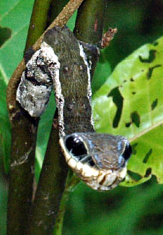
Conocemos nuestro alrededor gracias a los sentidos
www.whatsthatbug.com/caterpillar_3.html
¿Podemos realizar predicciones gracias a este conocimiento?

Slide 11
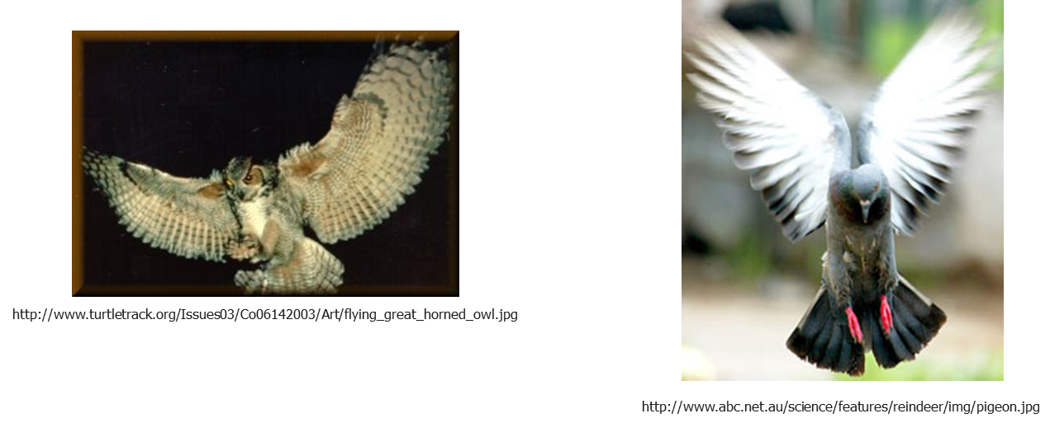

Conocemos nuestro alrededor gracias a los sentidos

Slide 12
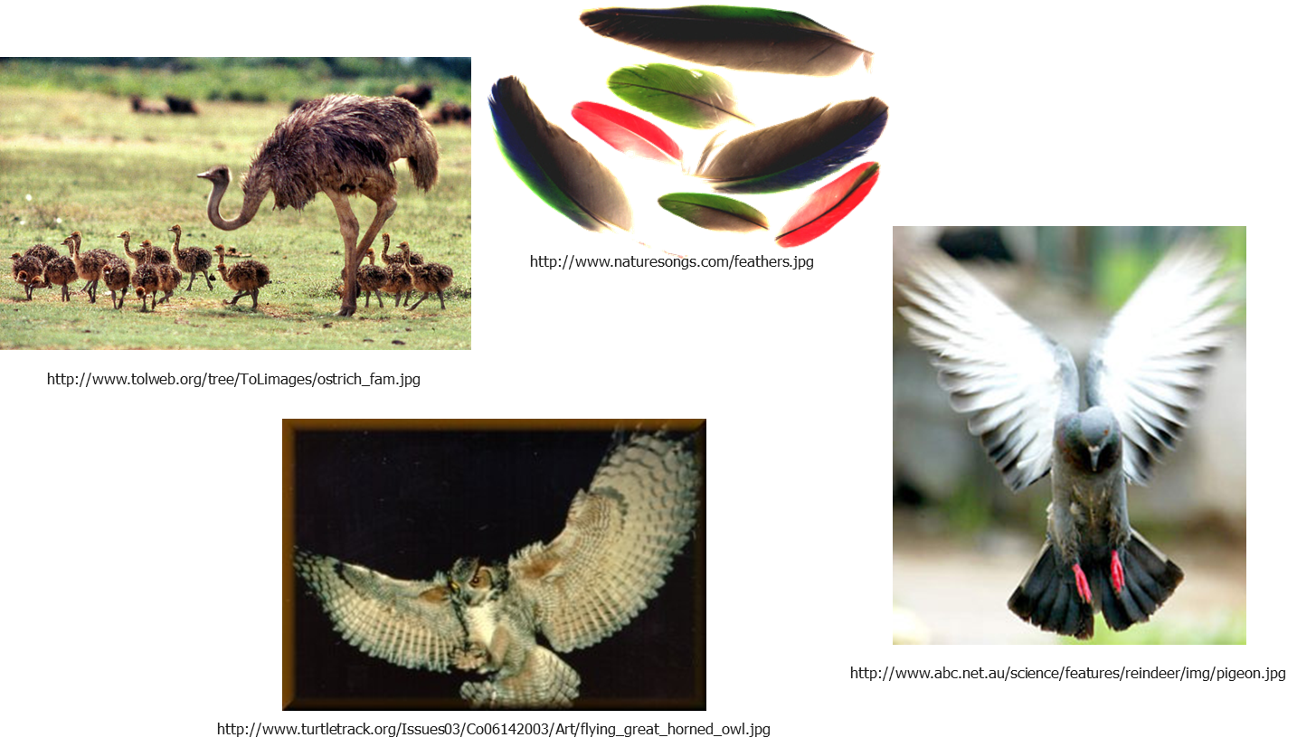
Conocemos nuestro alrededor gracias a los sentidos

Slide 13
De la libertad a la ética
¿Cuánto vale tu libertad?
¿Somos libres de estudiar lo que queremos?
¿Somos libres de ejercer bien nuestra profesión?

Slide 14
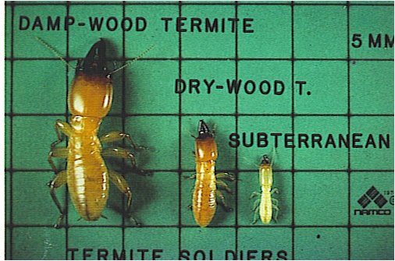
De la libertad a la ética
La libertad distingue al animal del humano.
http://www.pestguardtermite.com/assets/images/damp_dry_and_sub_termite_soldiers.jpg

Slide 15

En el ser humano tiene la libertad de…
Héctor de la Iliada
No podemos decidir dónde nacer, pero sí dónde
quisiéramos vivir, qué quisiéramos ser o hacer.

Slide 16
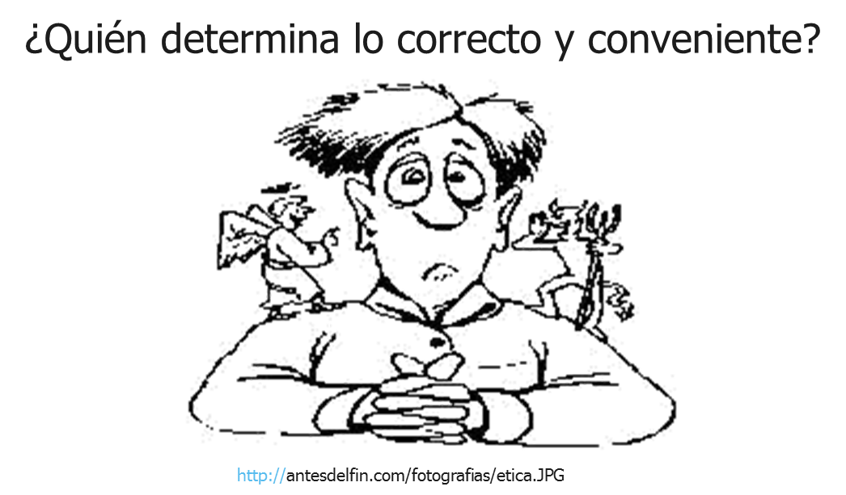
El ser humano es libre de optar por caminos ante sus dilemas

Slide 17
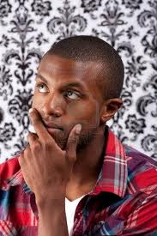
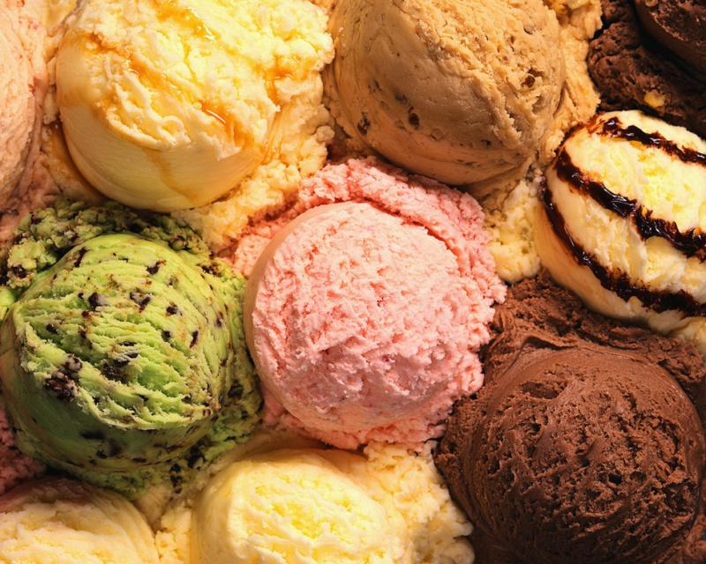
Se delibera sobre aquello…
?
http://es.123rf.com/photo_9937336_un-hombre-afroamericano-con-su-mano-sobre-su-barbilla-pensando-profundamente-algo-delante-de-un-fond.html
http://medicina-esteticaybelleza.blogspot.com/2011/05/la-dieta-del-helado.html

Slide 18
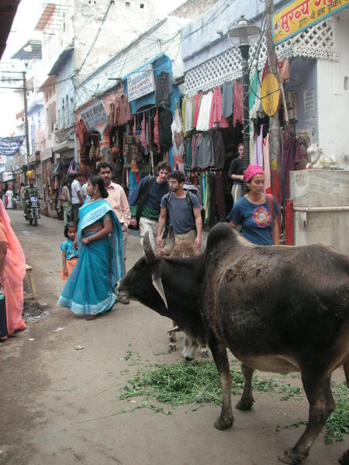
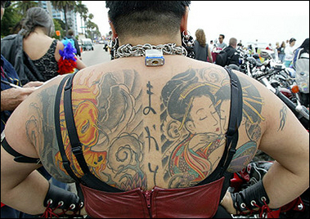
La ética y la moral no son lo mismo
Moral: es el conjunto de comportamientos y
normas que tú, yo y algunos quienes nos
rodean solemos aceptar como válidos.
http://www.caption-this.com/tatoos.jpg
http://easteatswest.typepad.com/east_eats_west/images/pushkar_streets_and_cow.JPG

Slide 19

La ética y la moral no son lo mismo
Ética: Es la reflexión sobre porqué
consideramos acciones válidas (buenas o malas)
(doble cauce: verdad y responsabilidad social)
http://www.hockeyplayer.com/artman/uploads/059738.jpg

Slide 20
Recapitulemos
El ser humano es libre
Pero el buen uso de la libertad es complejo, debido a que no siempre tenemos certidumbre de las consecuencias de nuestras decisiones.
La ética nos ayuda a analizar las posibles consecuencias de nuestros actos.

Slide 21
“Responsible Conduct in Research” (RCR)
Problemas y retos en la ética en la investigación
Plagio
Falsificación
Fabricación

Slide 22

RCR: Integridad académica
Plagio: La apropiación de las ideas o resultados
de otras personas sin su autorización o sin dar crédito
por la tarea realizada.
oil.otago.ac.nz/.../Types-of-Plagiarism.html

Slide 23
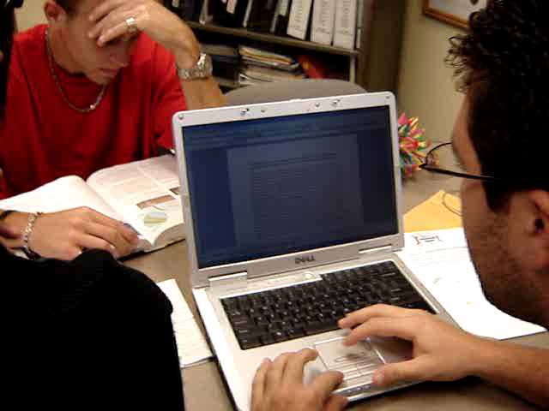
RCR: Integridad académica

Slide 24
¿Es plagio?
"A class of maize mutants, collectively known as disease lesion mimics, display discrete disease-like symptoms in the absence of pathogens. It is intriguing that a majority of these lesion mimics behave as dominant gain-of-function mutations. The production of lesions is strongly influenced by light, temperature, developmental state and genetic background. Presently, the biological significance of this lesion mimicry is not clear, although suggestions have been made that they may represent defects in the plants' recognition of, or response to, pathogens. ... In this paper we argue that this might be the case ..."
G.S. Johal, S.H. Hulbert, and S.P. Briggs. 1995. 'Disease lesion mimics of maize: a model for cell death in plants.” BioEssays 17:685-692
Open seminar on Research Ethics; http://faculty.chass.ncsu.edu/comstock/langure/ethics/php816/modules/plagiarism/biology_new_open.php.
September 4th, 2011.

Slide 25
¿Es plagio?
Caso 1
Presently, the biological significance of this lesion mimicry is not clear, although suggestions have been made that they may represent defects in the plants' recognition of, or response to, pathogens.
Currently, the biological significance of lesion mimicry in plants is not known, although suggestions have been made that they may represent defects in the plants' recognition of, or response to, pathogens
http://faculty.chass.ncsu.edu/comstock/langure/ethics/php816/modules/plagiarism/biology_new_open.php

Slide 26
¿Es plagio?
Caso 1
Presently, the biological significance of this lesion mimicry is not clear, although suggestions have been made that they may represent defects in the plants' recognition of, or response to, pathogens.
Currently, the biological significance of lesion mimicry in plants is not known, although suggestions have been made that they may represent defects in the plants' recognition of, or response to, pathogens
http://faculty.chass.ncsu.edu/comstock/langure/ethics/php816/modules/plagiarism/biology_new_open.php

Slide 27
¿Es plagio?
Caso 2
Presently, the biological significance of this lesion mimicry is not clear, although suggestions have been made that they may represent defects in the plants' recognition of, or response to, pathogens.
Currently, the biological significance of lesion mimicry in plants is not known, although suggestions have been made that they may represent defects in the plants' recognition of, or response to, pathogens (Johal et al. 1995).
http://faculty.chass.ncsu.edu/comstock/langure/ethics/php816/modules/plagiarism/biology_new_open.php

Slide 28
¿Es plagio?
Caso 2
Presently, the biological significance of this lesion mimicry is not clear, although suggestions have been made that they may represent defects in the plants' recognition of, or response to, pathogens.
Currently, the biological significance of lesion mimicry in plants is not known, although suggestions have been made that they may represent defects in the plants' recognition of, or response to, pathogens (Johal et al. 1995).
http://faculty.chass.ncsu.edu/comstock/langure/ethics/php816/modules/plagiarism/biology_new_open.php

Slide 29
¿Es plagio?
Caso 3
Presently, the biological significance of this lesion mimicry is not clear, although suggestions have been made that they may represent defects in the plants' recognition of, or response to, pathogens.
The biological significance of lesion mimicry in plants is currently not known, although some researchers believe that they may represent defects in the ability of plants to recognize or respond to pathogens.
http://faculty.chass.ncsu.edu/comstock/langure/ethics/php816/modules/plagiarism/biology_new_open.php

Slide 30
¿Es plagio?
Caso 3
Presently, the biological significance of this lesion mimicry is not clear, although suggestions have been made that they may represent defects in the plants' recognition of, or response to, pathogens.
The biological significance of lesion mimicry in plants is currently not known, although some researchers believe that they may represent defects in the ability of plants to recognize or respond to pathogens.
http://faculty.chass.ncsu.edu/comstock/langure/ethics/php816/modules/plagiarism/biology_new_open.php

Slide 31
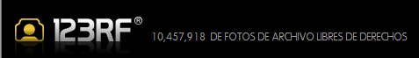
¿Es plagio?
http://es.123rf.com/photo_9937336_un-hombre-afroamericano-con-su-mano-sobr
e-su-barbilla-pensando-profundamente-algo-delante-de-un-fond.html

Slide 32
¿Es plagio?
Plagiarism
(P)
Copyright
(C)
P + C

Slide 33
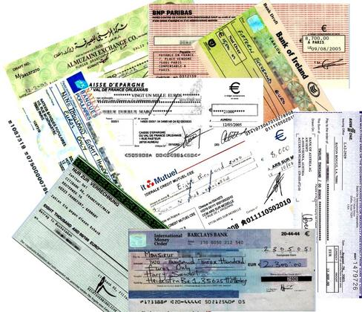
RCR: Integridad académica
Falsificación: Involucra manipular datos o resultados, ya sea omitiendo los mismos o cambiándolos a conveniencia y evitando que se presenten de manera fiel ni exacta.
http://www.argusauto.com/images/images/v_102893i.jpg

Slide 34
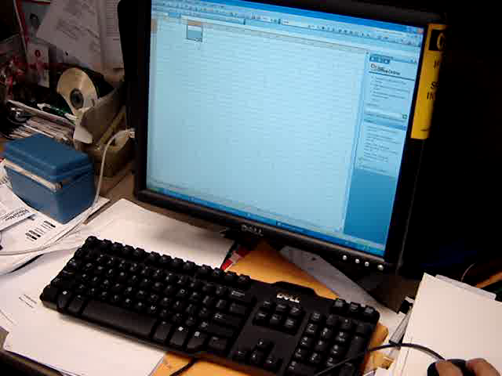
RCR: Integridad académica

Slide 35
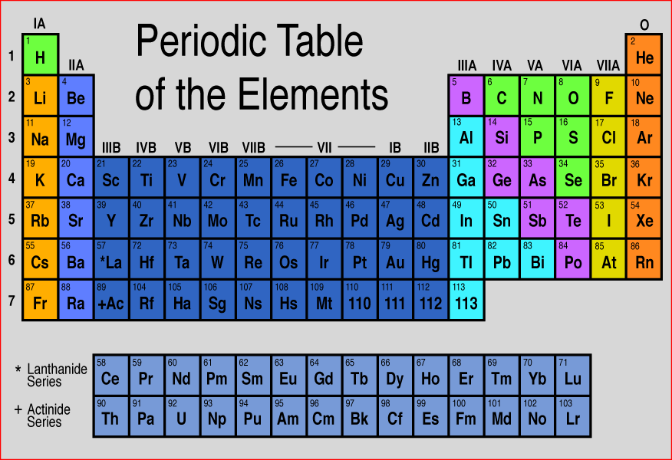
RCR: Integridad académica
Fabricación: Inventar resultados y hacer creer
que los mismos son legítimos.
Elemento 118: Ununoctium

Slide 36
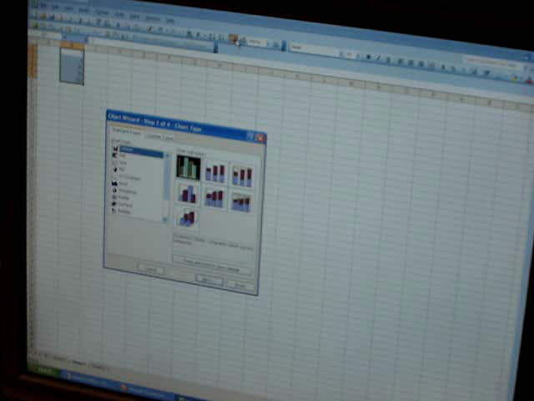
RCR: Integridad académica

Slide 37
Recapitulemos
Somos libres de decidir si queremos llevar a cabo conducta en contra de la ética.
Existen acciones consideradas como los tres pecados capitales en la ética.
Plagio = mentira y robo
Fabricación = inventar
Falsificación = manipular
Estas acciones pueden tener consecuencias a otras personas, animales y al medio ambiente.

Slide 38
RCR: Responsabilidad Social
Protección del ambiente
Uso de humanos y animales en la
investigación

Slide 39
RCR: Ambiente de Investigación
Mentoría
Conflicto de intereses
Revisión por pares
Conflicto de esfuerzo

Slide 40
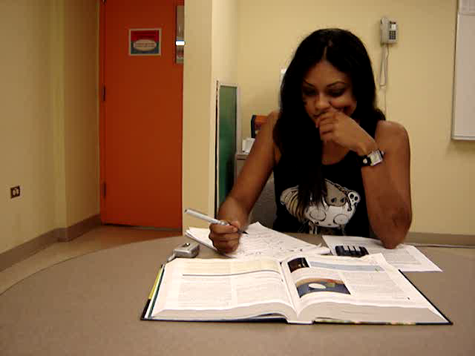
RCR: Ambiente laboral

Slide 41
Ser mentor de investigación

Slide 42
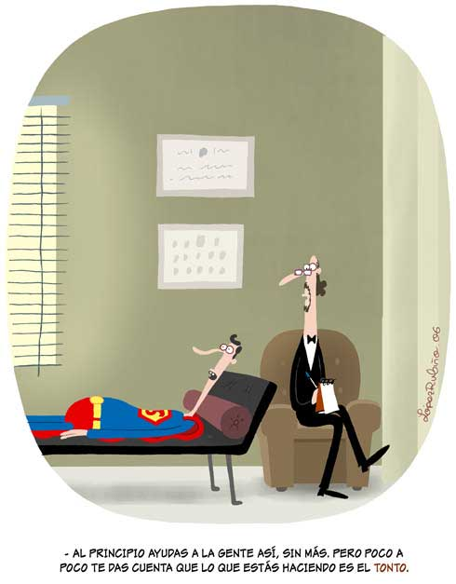
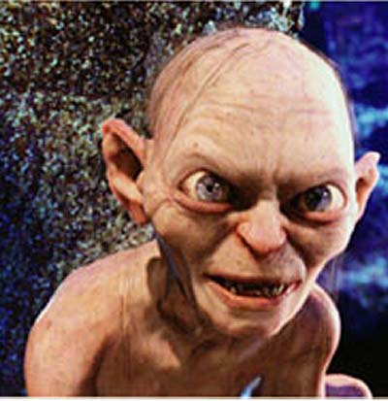
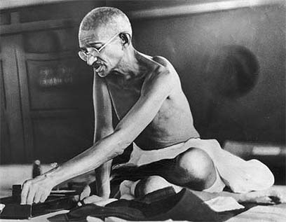
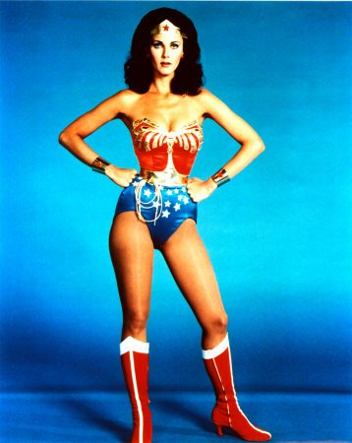
Ser mentor de investigación
http://www.ynet.co.il/PicServer2/20122005/808053/gandi_wa.jpg
http://www.colossusblog.com/mt/archives/images/gollum%2520maquette.jpg
http://artfiles.art.com/images/-/Lynda-Carter---Wonder-Woman-Photograph-C10101726.jpeg
http://www.irreverendos.com/wp-content/uploads/2006/05/SUPER_PSIQUIATRA.jpg

Slide 43
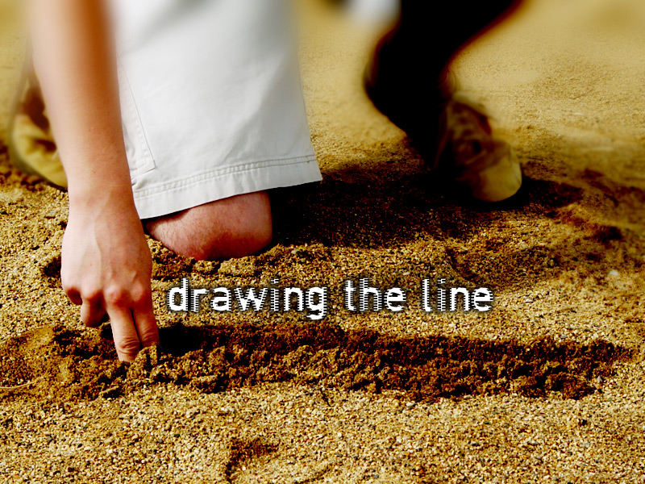
Ser mentor de investigación
A veces se nos hace difícil trazar
líneas de interacción.

Slide 44
Ser mentor de investigación
1. ¿Cómo prefieres que te llamen?
Dr, Dra.
b. Profesor@
c. Profe.
d. Por tu nombre: Carlos

Slide 45
Ser mentor de investigación
A veces olvidamos que nuestros
mentoreados deben ser inquisitivos.

Slide 46
¿Qué tipo de mentor eres?
¿Qué hace …?
¿qué crees que hace?
b. Lo que hace es…
c. No sé…
d. Búscalo en …
e. ¡Búscalo!

Slide 47
¿Qué tipo de mentor eres?
Se hace aprendizaje deliberado
Nuestras herramientas pueden ser la pregunta,
la asignación, la opinión…

Slide 48
Ser mentor de investigación
El mentor debe:
A. En el aspecto de conocimientos
conocer → enseñar
Dice el mentoreado:
Que sepa un montón, esté cangri.

Slide 49
Ser mentor de investigación
El mentor debe:
B. En el aspecto del proyecto
razonable → estructurado
Dice el mentoreado:
No soy una fábrica de resultados,
necesito metas reales.

Slide 50
Ser mentor de investigación
El mentor debe:
C. En el aspecto laboratorio
accesible → paciente
Dice el mentoreado:
Que me de libertad para trabajar, pero no
te deje solo, que se preocupe por el proyecto.

Slide 51
Ser mentor de investigación
El mentor debe:
D. En el aspecto personal
justo → amable → comunicativo
Dice el mentoreado:
Que no sea arrogante, que haya amistad
con respeto, que me de apoyo.

Slide 52
Ser mentor de investigación
Los mentores:
No podemos pedir, aquello que no
somos capaces de dar…
Dice el mentoreado:
Dar el ejemplo.

Slide 53
Ser mentor de investigación
No somos infalibles, pasamos por esos
problemas también…
Debemos ser contadores de historias, de nuestras
historias…

Slide 54
Recapitulemos
ser un buen mentor o mentoreado
Sin embargo, en ocasiones no es fácil distinguir qué es lo conveniente para nosotros y podemos por tanto
і equivocarnos !
En este caso las decisiones no son simples.

Slide 55
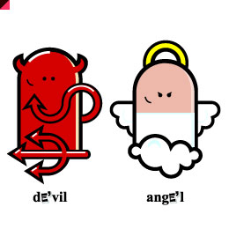
A veces es difícil decidir
Así por ejemplo: ¿será bueno el que le responde al asesino donde está su víctima cuando éste sabe que la va a matar?
http://www.cabanadigital.com/img_portfolio/g30.jpg

Slide 56
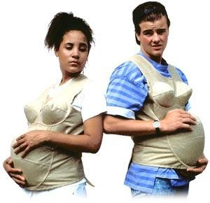
¿Cómo puedo tomar decisiones sobre
asuntos de carácter ético?
reversibilidad
http://www.amaliorey.com/tag/ponerse-en-el-lugar-del-otro/

Slide 57
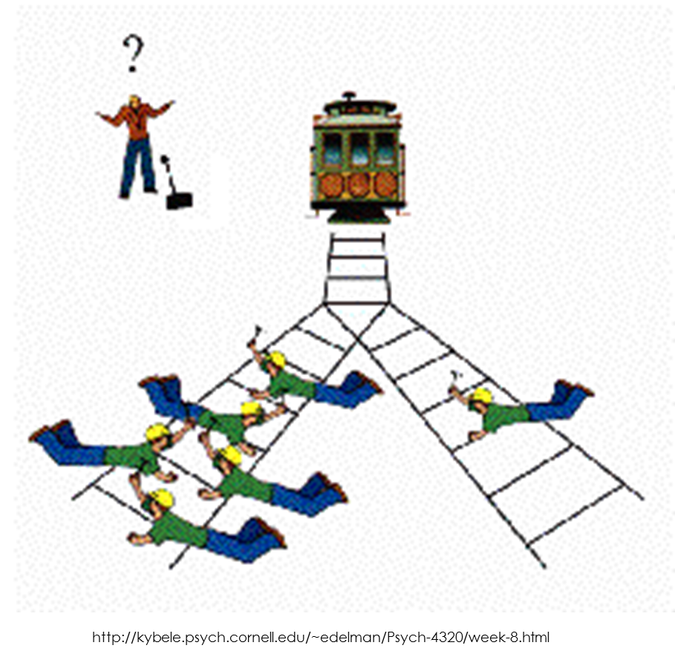
¿Cómo puedo tomar decisiones sobre
asuntos de carácter ético?
daño

Slide 58

¿Cómo puedo tomar decisiones sobre
asuntos de carácter ético?
publicidad
http://blog.nielsen.com/nielsenwire/consumer/web-traffic-to-top-10-online-newspapers-grows-16-percent-in-december/

Slide 59

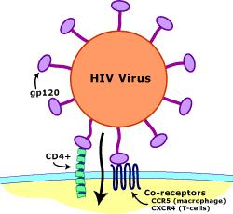
Reflexionemos sobre lo siguiente…
Una compañía farmacéutica ha descubierto un medicamento que mejora la calidad de vida de los pacientes de VIH-SIDA, y en algunos casos extiende la vida años…

Slide 60


Para producirla en cantidades industriales se generarían desechos químicos tóxicos, y resulta muy costoso eliminarlos mediante los procedimientos legales

Slide 61

La compañía decide desecharlos temporalmente en un acuífero de agua subterránea del cual nadie utiliza como agua potable.

Slide 62


Esto ocurrirá en lo que el producto genera dinero para la compañía, y a la vez salva miles de vidas, para entonces poder costear la limpieza del acuífero, y eliminar los desechos de la manera adecuada.

Slide 63
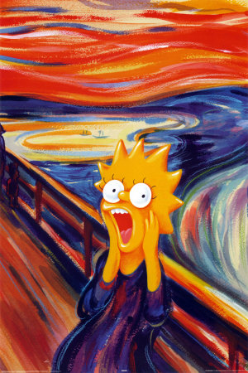
¿Crees que la compañía debería continuar con la producción del medicamento pese a su impacto ambiental?

Slide 64
En resumen…
Al no estar aislado de una sociedad, el uso de su libertad (elegir) como ser humano podría tener unas connotaciones graves sobre los demás.
Aquí es entonces donde cabe la ética de la investigación.
La ética nos sirve de luz en medio del mundo Gris.

Slide 65
Conoce tus comités Institucionales
Oficial de integridad en la investigación (ORI)
Institutional Review Board (IRB), independent ethics committee (IEC) or ethical review board (ERB).
Institutional Animal Care and Use Committee (IACUC).
Institutional Biosafety Committee (IBC)
http://www.nih.gov/, http://ethics.od.nih.gov/

Slide 66


Gracias…
Srta. Lorna Enid Muñiz Cruz
Sr. Anardi Antonio Agosto Mujica
NSF 0629377 Graduate Education in Research Ethics
for Scientist and Engineers (GERESE).
Sr. Morgan Echeverry y Erica Jaramillo
Drs. William Frey, Jorge Ferrer, Halley Sánchez,
Didier Valdés, Aury Curbelo, José Cruz, Efrain O'Neill
Programa UPR-M RISE2BEST (http://rise.uprm.edu/)

Slide 67
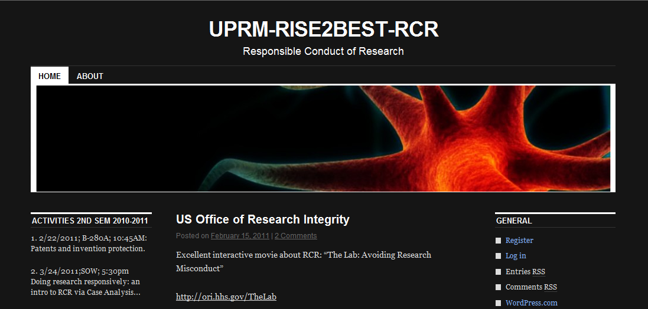
http://uprmrise2bestrcr.wordpress.com/

Slide 68
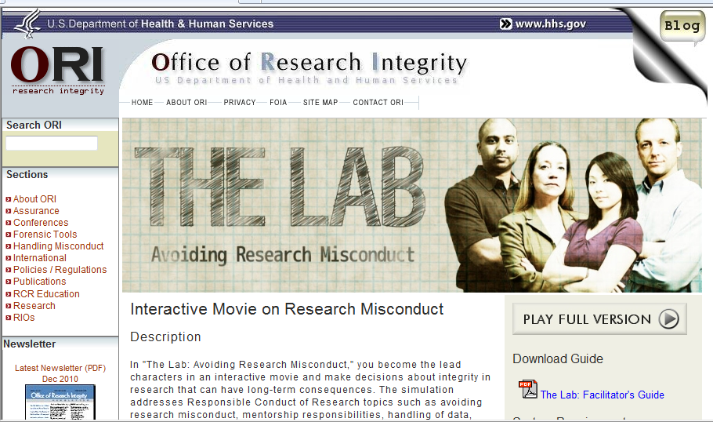
http://ori.hhs.gov/TheLab

